Slide 1
«Публичный отчёт профсоюзной организации» ДОУ№14 г. Липецка за 2021 год

Slide 2
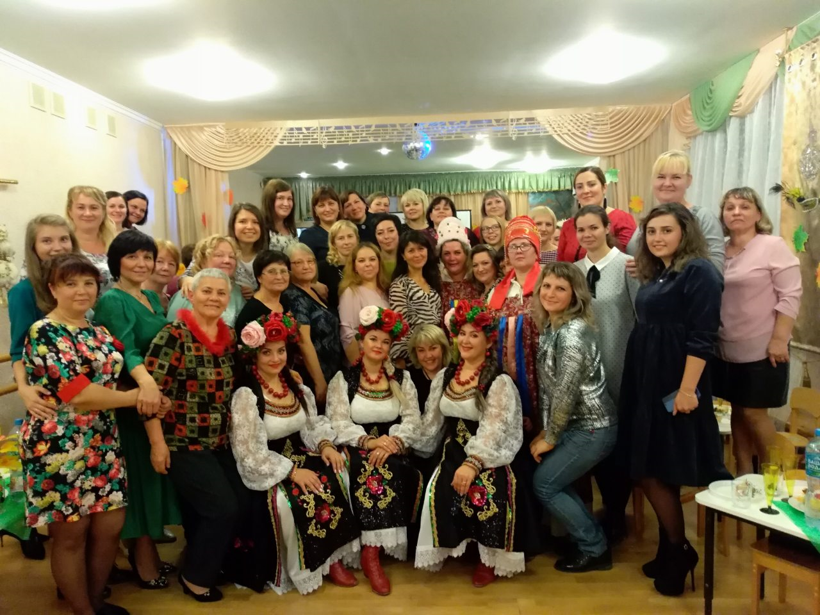
«Профсоюз - великая сила, с которой по жизни всегда.
Она коллектив наш сплотила и стала дорога легка.
Растим молодёжь мы умело, достойную смену свою.
Вошли в профсоюз они смело и не отступят в бою.
И вместе идём мы к успеху и
вместе мы горы свернём,
И в деле ни что не помеха, когда
с профсоюзом вдвоём»

Slide 3
Первичная профсоюзная организация ДОУ №14 г. Липецка
100%
130 человек

Slide 4
Цель работы профсоюза ДОУ № 14 г. Липецка в 2021 году
Защита прав работников
Предоставление социальных льгот
Обеспечение достойных условий труда
Обеспечение профессионального роста и оценки достижений
Гарантия справедливого уровня заработной платы

Slide 5
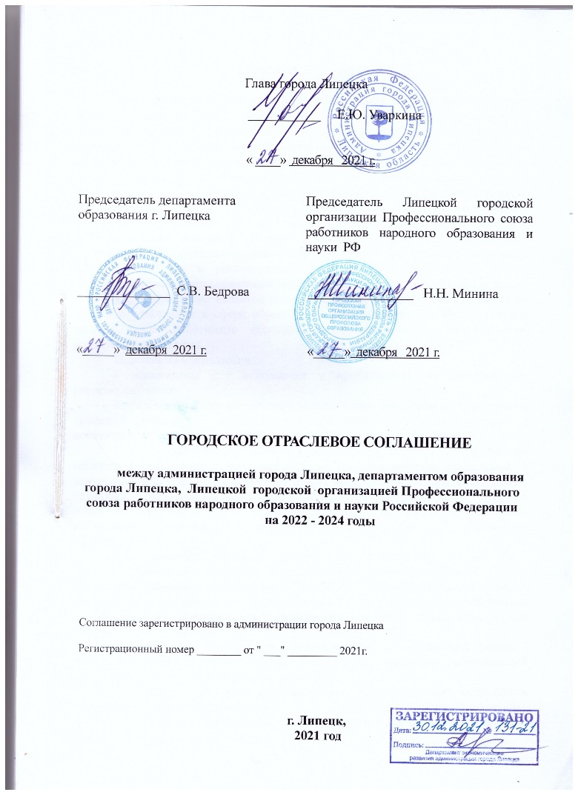
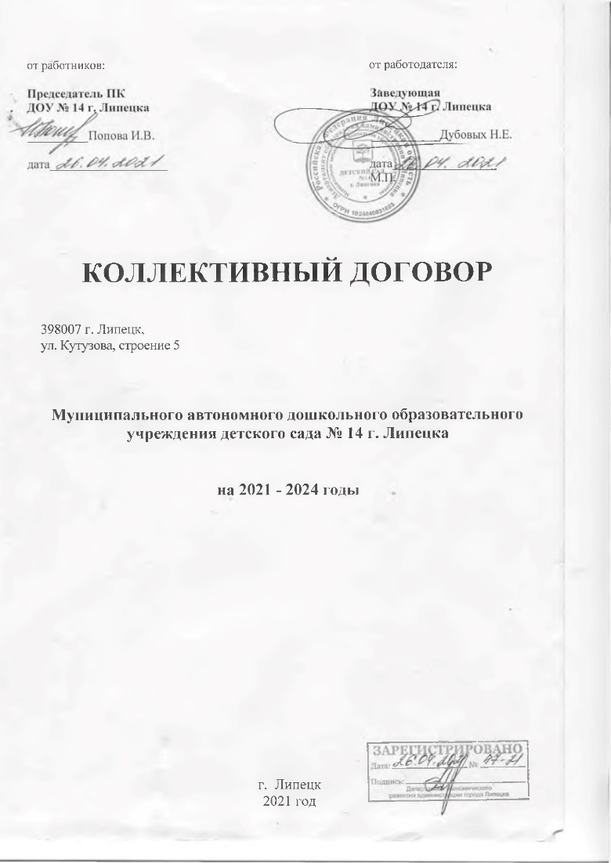
Социальное партнерство

Slide 6
Циклограмма работы

Slide 7
Достижения профсоюза
Доплата за работу с вредными и опасными условиями труда
Ежемесячная выплата за непрерывный стаж работы, выслугу лет
Дополнительно оплачиваемый отпуск :
за вредные условия труда
за ненормированный рабочий день
Выплачивается ежемесячная стимулирующая надбавка молодым специалистам к должностному окладу
Денежные выплаты педагогическим работникам, победителям различных конкурсов профессионального мастерства
Предоставление дополнительного оплачиваемого отпуска за счет средств стимулирующего фонда:
в случае похорон близких родственников
в случае регистрации брака
переезд на новое место жительства
проводы сына в армию и другое
Материальная помощь:
на лечение и операции
похороны близких родственников
в связи с юбилеем 50, 60 лет
к праздникам и в других случаях
Другие гарантии и льготы:
воспитатель – наставник
за наличие государственных наград
за наличие ведомственных наград
Единовременное материальное вознаграждение работнику, уволившемуся в связи с выходом на пенсию
Предоставление оплачиваемых дней отдыха в каникулярные периоды за ранее выполненную работу сверх нормы рабочего времени

Slide 8
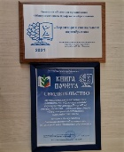
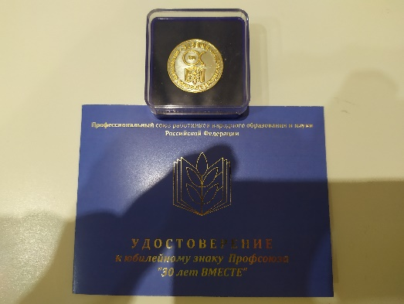
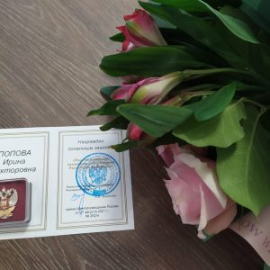
Награждение за 2021 г.
Юбилейный знак
«30 лет вместе» и грамота профсоюза образования
заведующая Н. Е. Дубовых и председатель ПК
И. В. Попова 2021
Знак «Территория социального партнерства» с занесением в «Книгу Почёта» Липецкой областной организации Общероссийского Профсоюза образования
Знак «Почетный работник» председатель ПК
И. В. Попова 2021

Slide 9
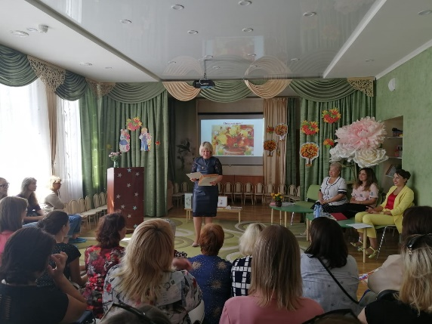
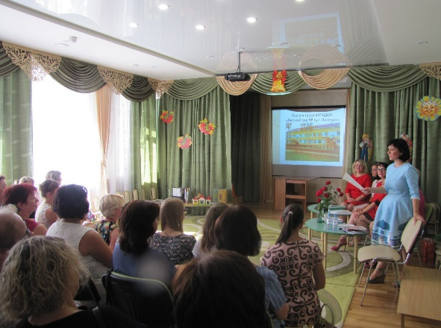
Организационное укрепление организации
Общее собрания работников образовательного учреждения
2 раза в год
Заседание профсоюзного комитета
1 раз в месяц
Отчеты администрации по выполнению условий коллективного договора
1раз в год

Slide 10
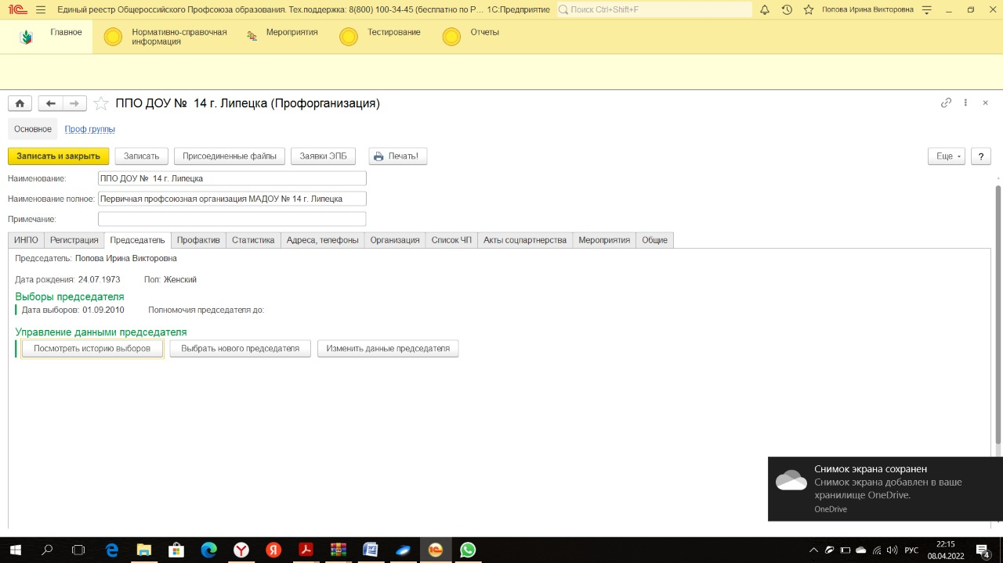
1 С Предприятие - Электронный профсоюз

Slide 11
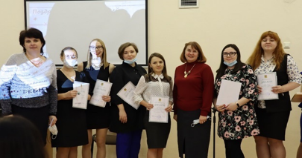
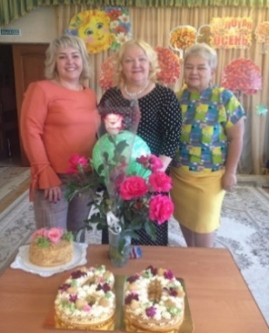
Мероприятия 2021 г.
Связь с ветеранами педагогического труда.
Наставничество «Школа молодого педагога» - «Вместе к успеху»

Slide 12
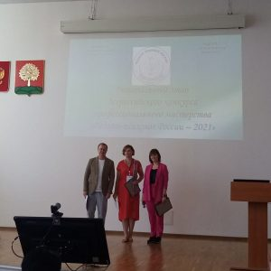
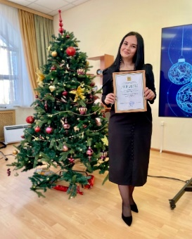
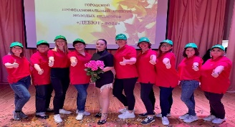
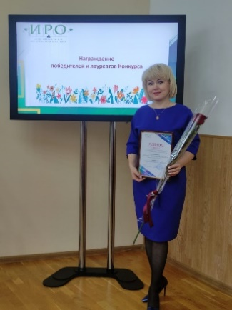
Мероприятия 2021 г.
Профессиональный конкурс молодых специалистов «Дебют - 2020» учитель - логопед Голомазова Е. Ю. лауреат III степени
Региональный этап Всероссийского конкурса профессионального мастерства «Педагог- психолог России 2020-2021» - педагог – психолог Семёнова М.В.- III место
Региональный очно-заочный конкурс мастер - классов «Электронные образовательные ресурсы в деятельности воспитателя дошкольного образовательного учреждения» - воспитатель Алёхина С.Н. – диплом III степени;

Slide 13
Мероприятия 2021 г.
Региональный конкурс «Лучший инклюзивный детский сад-2021» III место
Региональный конкурс иследовательских работ «Современные практики дошкольного образования» учитель - логопед Шарапова Л. П. III место
Региональный конкурс «Мы молодые педагоги»
учитель - логопед Голомазова Е. Ю.
I место
инструктрор по физкультуре Осинкин И. А.
II место

Slide 14
Мероприятия 2021 г.
Экологическая акция
«Посади цветок»
«Звезда Победы»
Экологическая акция
«Чистота – залог здоровья»

Slide 15
Мероприятия 2021 г.
Национальный проект «Демография»
онлайн бучение по программе «Основы здорового питания» - 2021 - 100% педагогов
Спортивный праздник
«ГТО одна страна, одна команда»

Slide 16
Охрана труда
«Охрана труда на рабочем месте, соблюдение мер безопасности и СанПин»
Новые правила по охране труда, вступившие в силу с 1 января 2021 года онлайн обучение
«Профилактика гриппа и острых респиратурных вирусных инфекций, в том числе (COVID- 19) в объёме 36 часов»
100% педагогов
«Обеспечение санитарн-эпидемиологических требований к образовательным организациям согласно СП 2.4.3648-20» в объёме 36 часов председатель ПК Попова И. В.

Slide 17
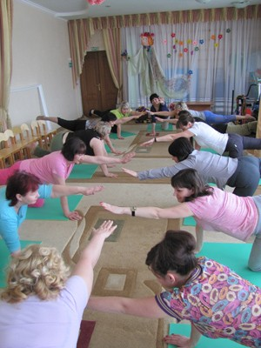
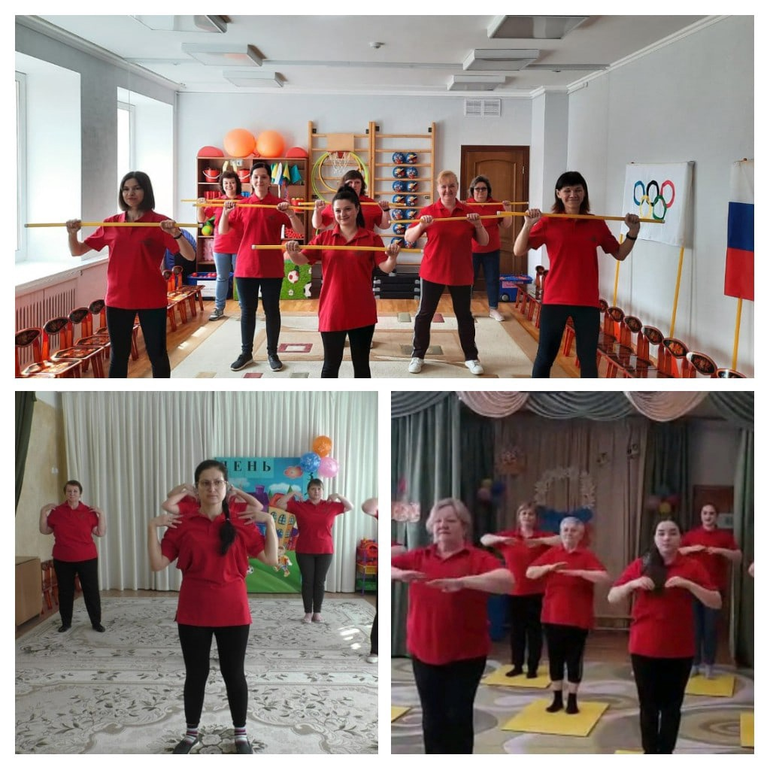
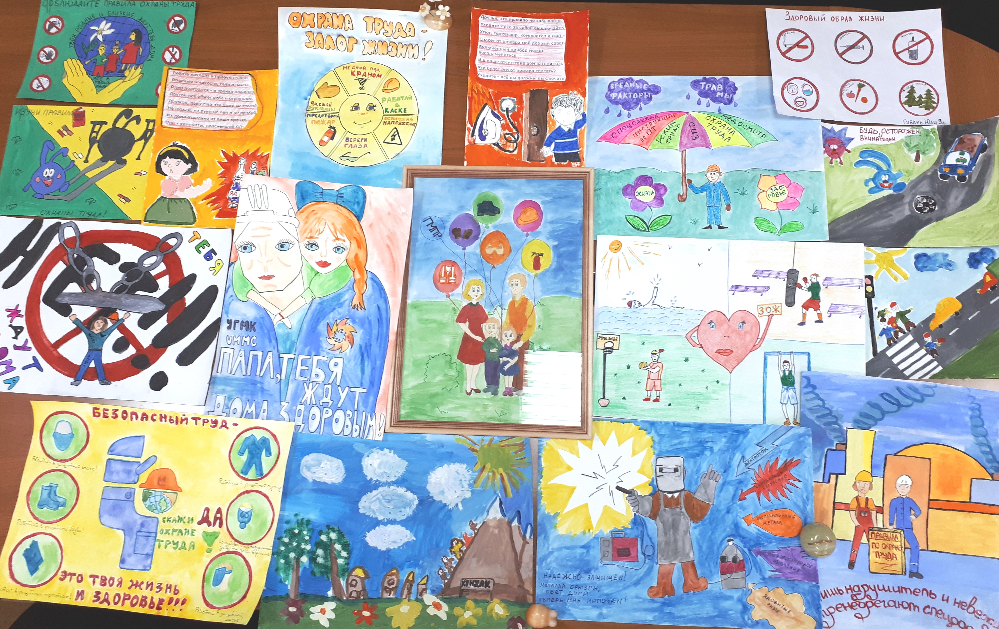
«Всемирный день охраны труда»
Проект «Профсоюз- территория здоровья»
Утренняя производственная зарядка
Выставка детских рисунков по теме: «Соблюдение мер безопасности и профилактика заболеваний в образовательных учреждениях»

Slide 18
Оздоровление за 2021 г.
Санатории Липецк курсовые программы
2 члена профсоюза
Крым Феодосия посёлок «Приморский» 2 семьи

Slide 19
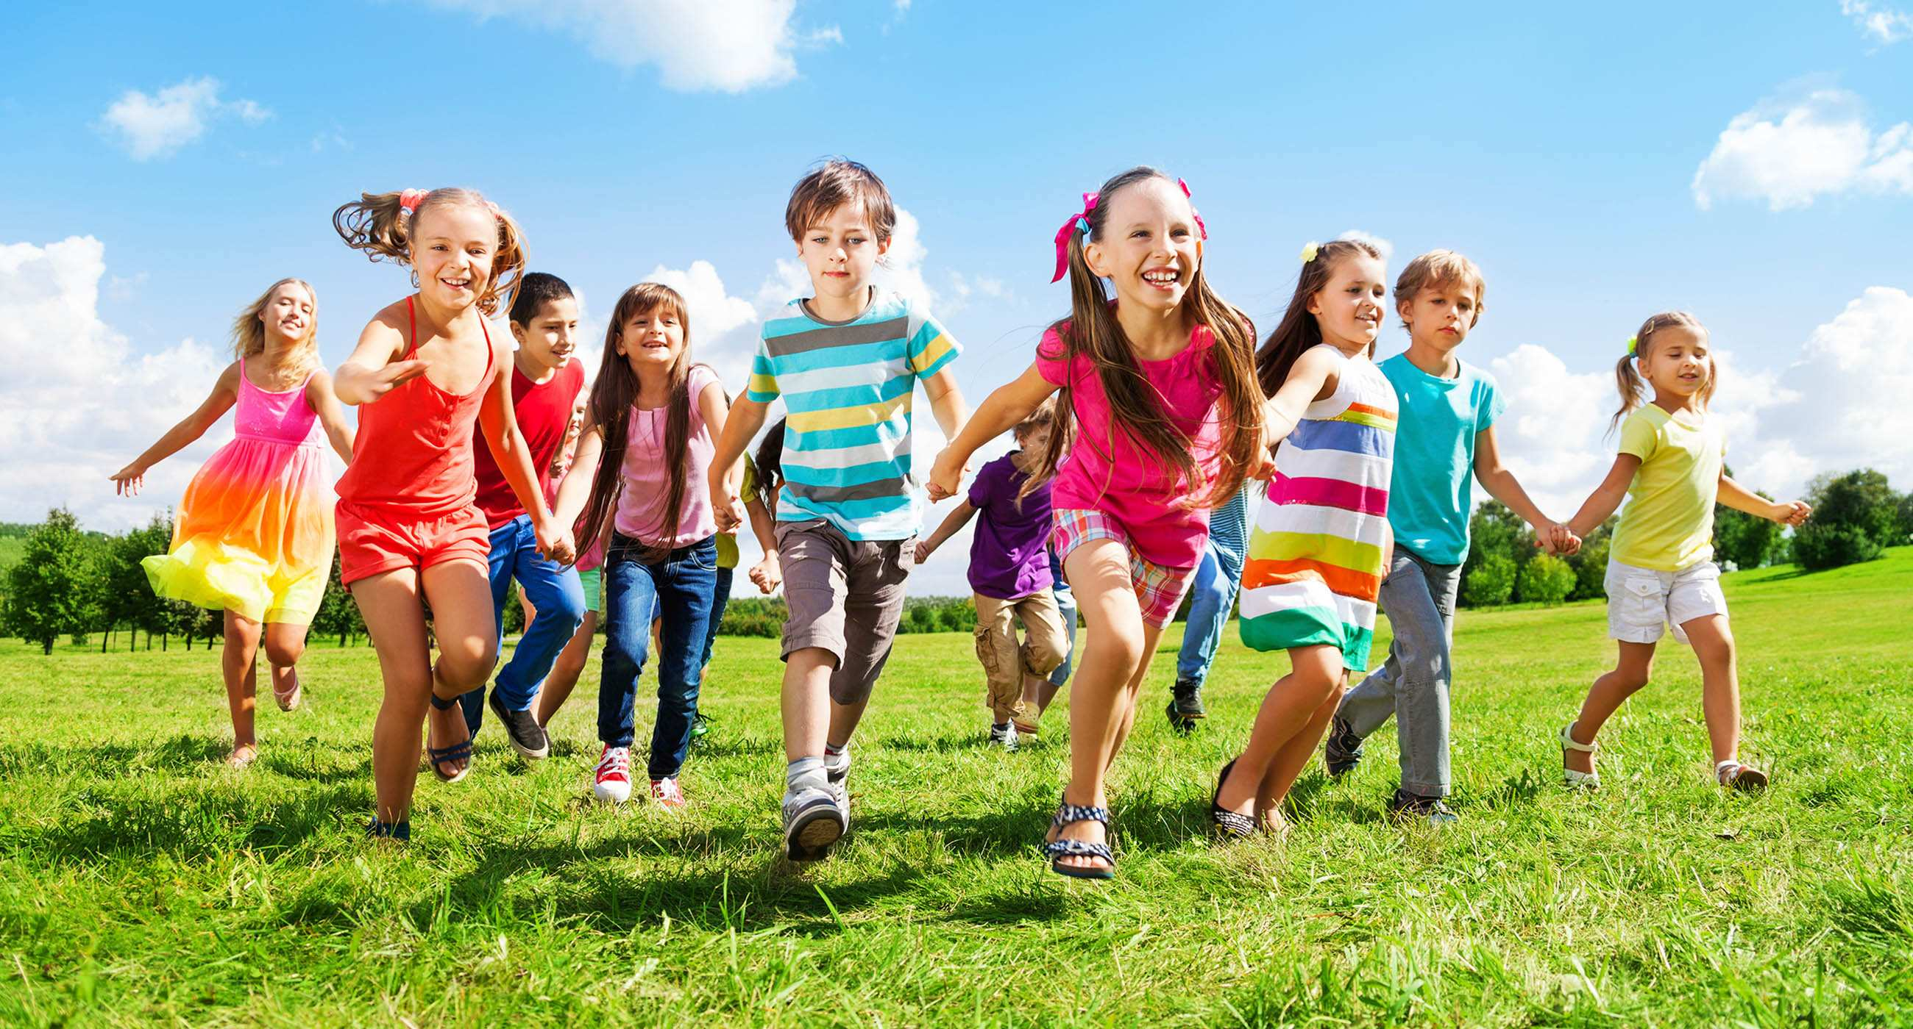
Детское оздоровление за 2021 г.
Оздоровительые детские лагеря 3 ребёнка сотрудника компенсация за путевки
Оздоровительый детский лагерь ВДЦ «Смена» г. Анапа 1 ребёнок сотрудника за счет профсоюза

Slide 20
Целевые расходы за 2021 г.
Материальная помощь
профбюджет ДОУ - 13000рублей
Горкома профсоюза -12000рублей
областной бюджет - 25000 рублей
Оздоровление
6000 рублей
Поздравления юбиляров
9000 рублей
Культурно - массовые мероприятия
69000 рублей

Slide 21
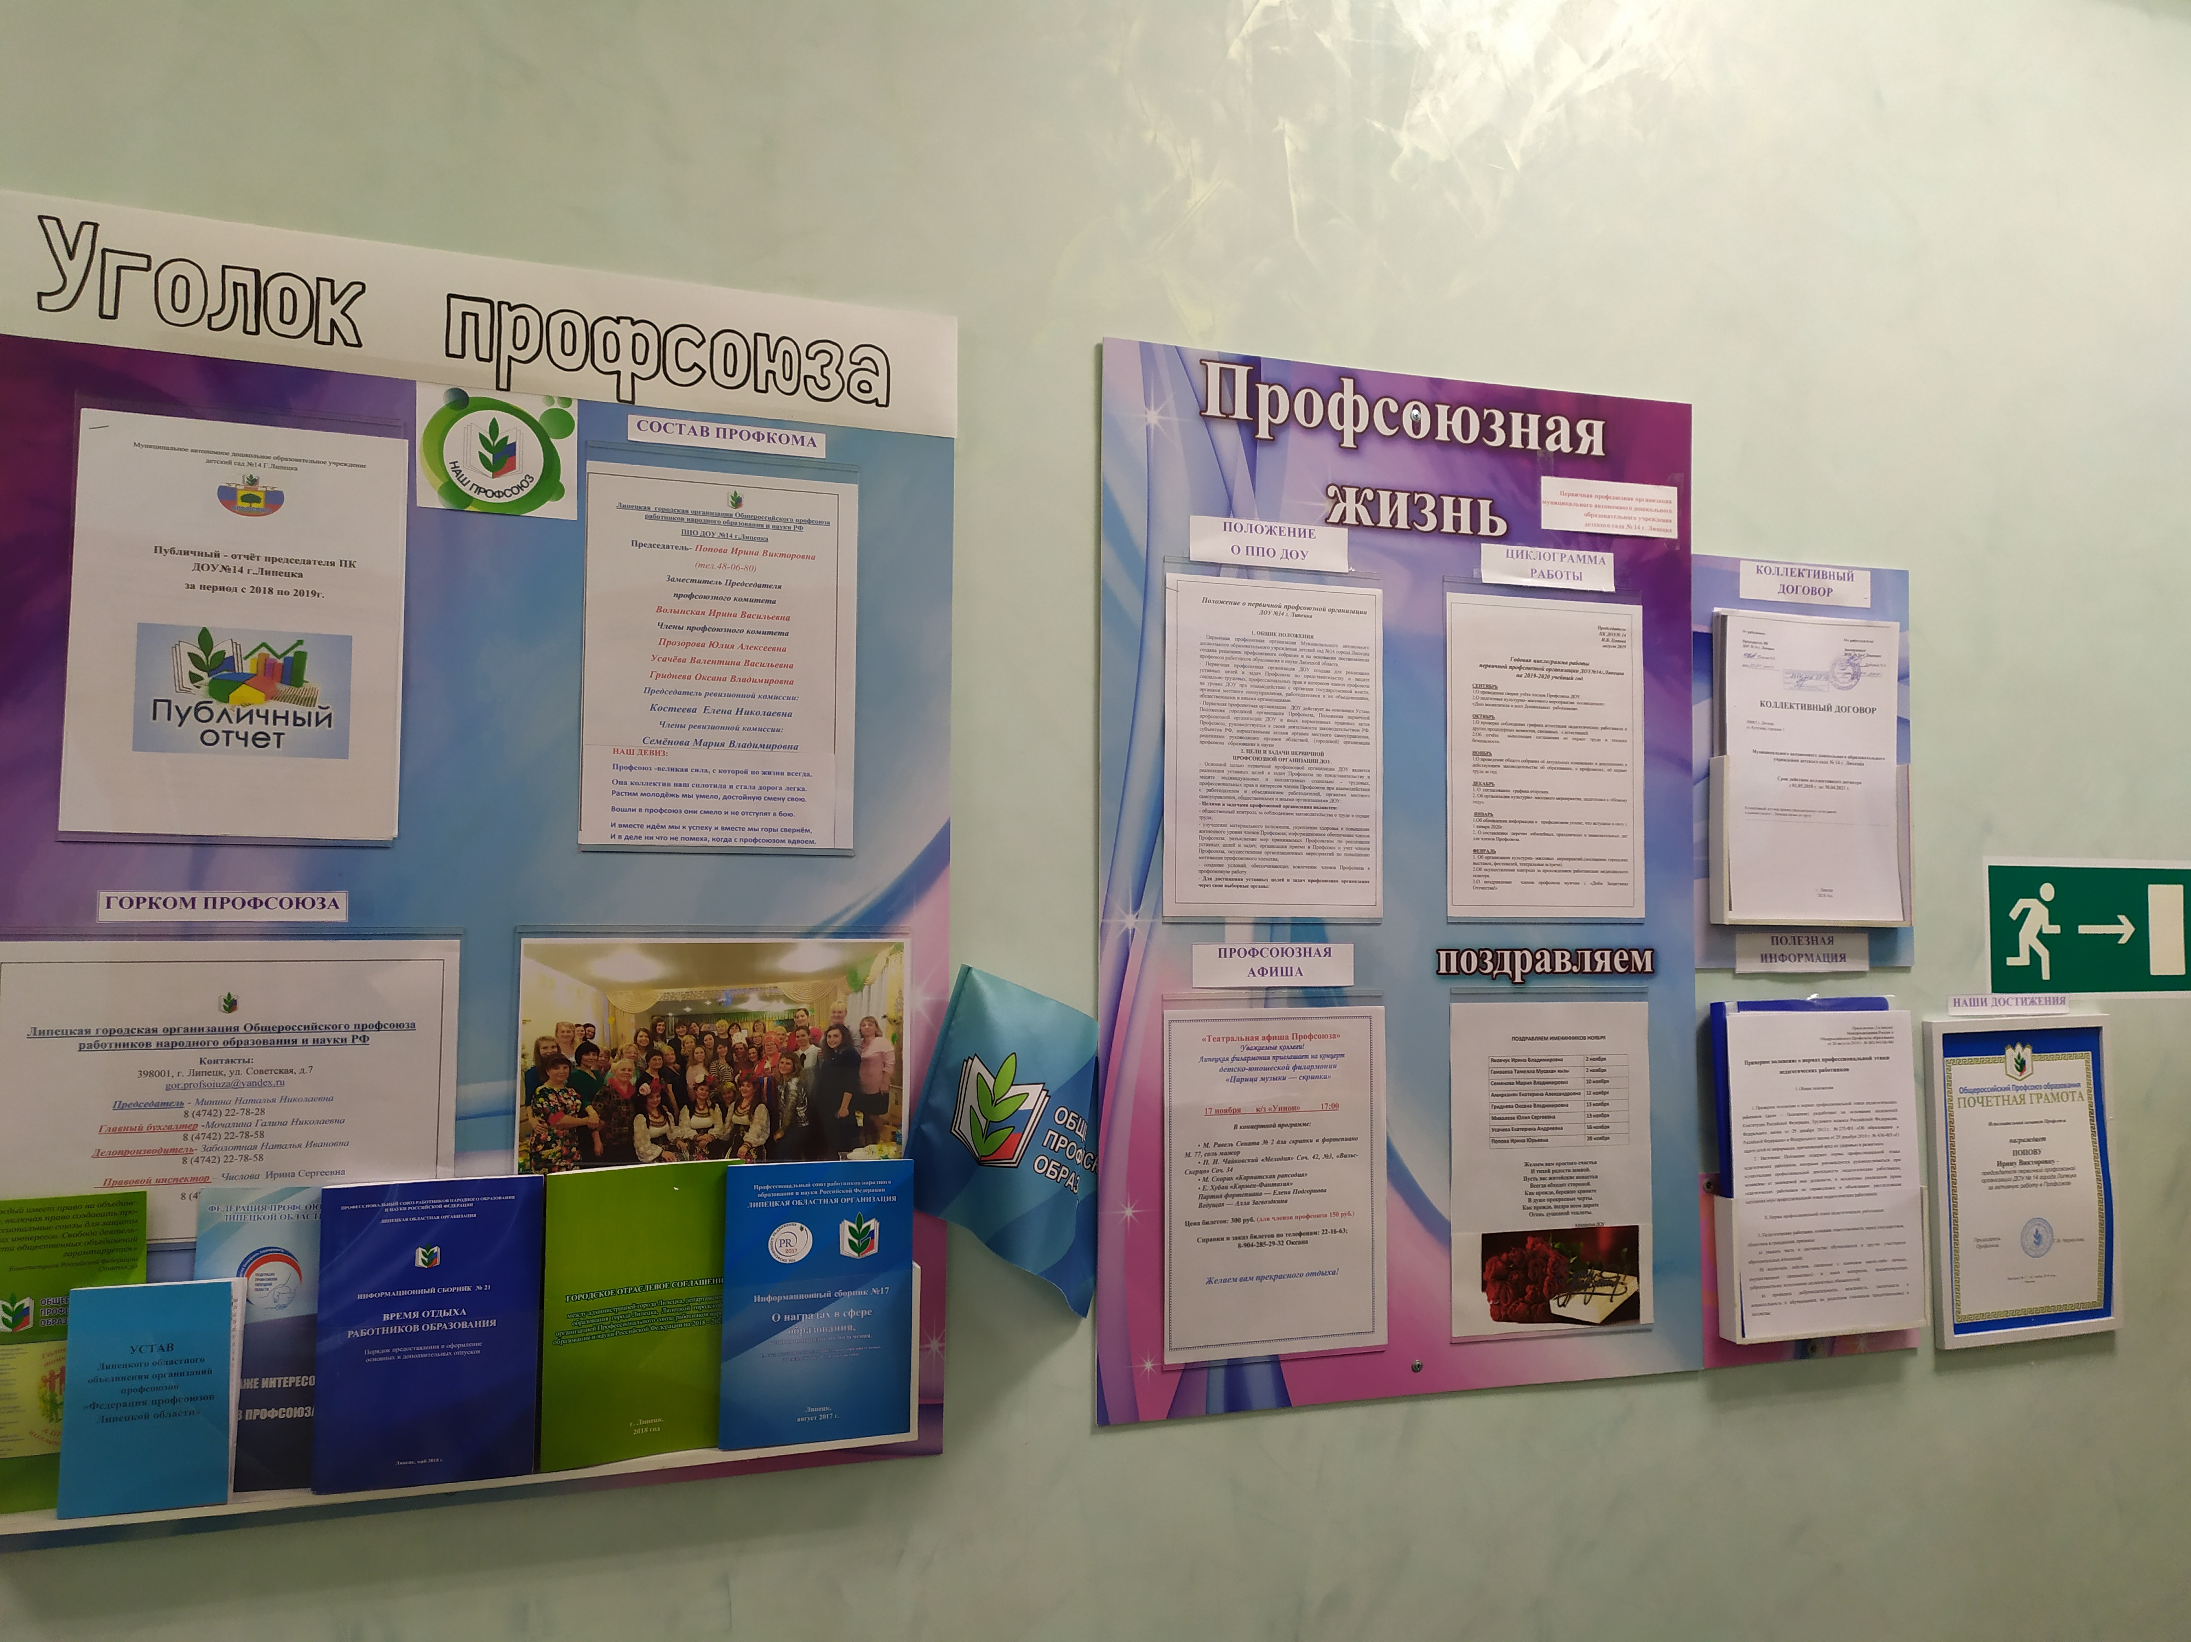
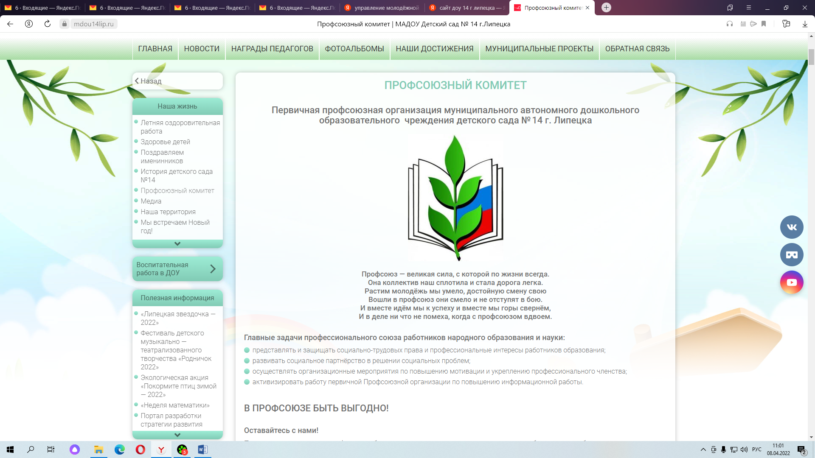
Информационная работа

Slide 22
Приоритетные задачи на 2022 год
Повышение профессиональной компетентности молодых педагогов за счет активного использования новых технологий; формирование и развитие информационной культуры профсоюзного актива, овладения новыми компетенциями в применении компьютерной техники;
Повышение открытости и доступности информации о деятельности профсоюзной организации ДОУ.

